Slide 1
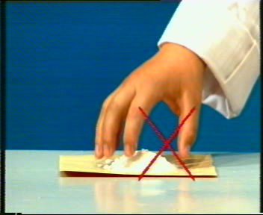
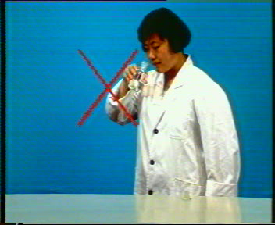
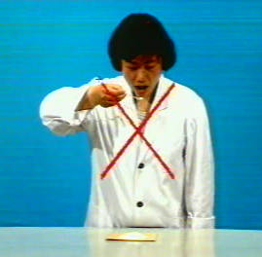
五、实验基本操作
（一）、固体药品的取用
1、取用药品的“三不”原则：
不接触、
不猛闻、
不品尝。

Slide 2
2、取用药品的用量
（1）严格按实验规定用量；
（2）未指明用量取最少量：
液体1ml-2ml；
固体盖满试管底部。
（3）实验剩余药品“三不”原则：
不丢、不回、不带走
用剩的药品做到“三不一要”：不放回原瓶、也不随意丢弃，更不能带出实验室，要放在指定容器内。

Slide 3
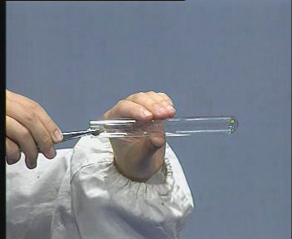
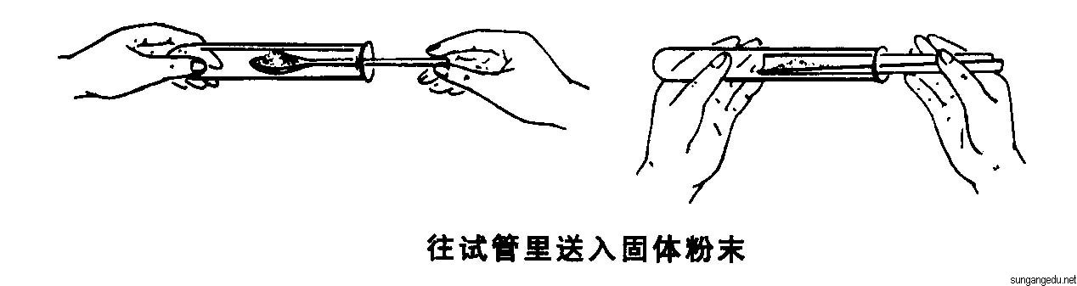
3、固体药品的取用方法
⑴、块状固体和密度较大的金属颗粒：
使用镊子 “一横二放三慢滑”。
⑵、粉末状固体：
药匙 “一横二送三直立”。
也可以使用槽状纸。

Slide 4
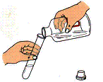

（二）、液体药品的取用
1、倾倒方式
用于取用多量的液体
注意：
①瓶塞倒放在桌上；
②试剂瓶标签向手心；
③试管略倾斜，瓶口紧挨试管口。
为什么倾倒液体时要把瓶塞倒放在桌面上？
防止瓶塞上的药液污染或腐蚀桌面
为什么试剂瓶上的标签要向着手心？
防止倒液体时瓶口上残余的液体污染或腐蚀标签

Slide 5
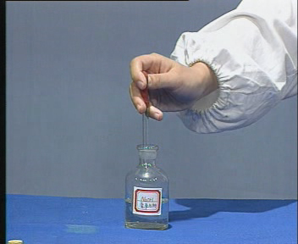
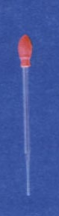
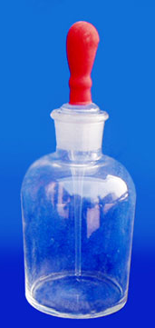
2、胶头滴管的滴取
用于吸取滴加少量液体。
分为两种：普通胶头滴管和滴瓶上的胶头滴管（滴瓶上的胶头滴管同时起到瓶塞的作用）。
（1）握持方法：
是用 指和 指
夹住玻璃管部分，
保证稳定。用 指
和 指挤压胶头，
以控制试剂加入量。
中
无名
拇
食

Slide 6
（2）、吸取液体的方法：
① 在试剂瓶外挤出胶头滴管中的空气；
② 伸入试剂瓶中松开胶头吸取液体。
③ 胶头滴管不能交叉吸取液体。
（防止两种液体互相混合）
注意：在吸取、滴加使用过程中，胶头在上，管
口在下。不能平放或倒放。滴管用后立即
冲洗，未经洗涤的滴管严禁吸取其他试剂。
试剂瓶上的滴管不需要洗涤， 要专管专用。

Slide 7
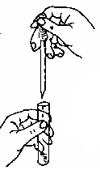
（3）、滴加液体的方法：
① 将胶头滴管竖直悬于，
试管口的正上方。
② 不能将试管倾斜滴加。
③ 不能伸入试管内。
④ 不能接触容器内壁。
排气离瓶，吸液直立，四指并用，
揿持分别，受器垂直，给受脱离。

Slide 8
1. 轻压滴管的胶头，并将滴管口伸入试剂瓶
的液体中。放松胶头后滴管内就吸入了一
部分液体。
2. 将滴管移出溶剂瓶，取1支空试管，将滴
管竖直、悬空、缓慢地向试管内滴入10滴
液体。
3. 重复练习以上动作，直到熟练为止。
常识：20滴水的体积约为1ml。
用滴管吸取溶液或压放溶液时，为什么要轻压或缓压胶头，不能用力过猛？
（防止胶头脱离玻璃管）

Slide 9
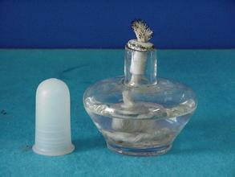

（三）、酒精灯的使用
（1）结构：
灯芯
灯体
灯帽
（2）点燃熄灭方法：
用火柴点燃，灯帽熄灭。

Slide 10
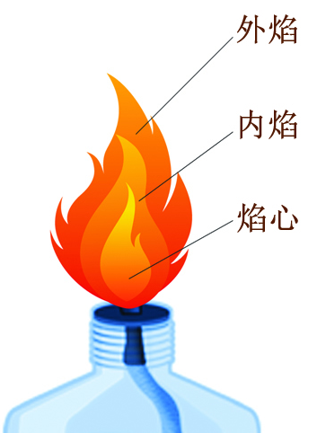
（3）火焰：
1、仔细观察酒精灯的火焰，你可以发现火焰
可分为外焰、内焰和焰心三层。
2. 将1根小木棒放到酒精灯焰
心位置约3秒钟，然后迅速
拿出，观察小木棒的颜色变
化，并将所观察到的现象记
录在下表中。
3. 比较小木棒在酒精灯火焰的
不同部位加热时的现象，判
断火焰三部分温度的高低。

Slide 11
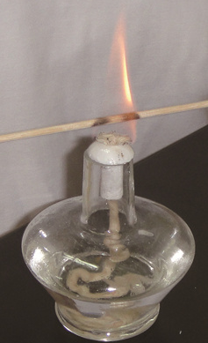
小木棒所处的部位 | 小木棒的颜色变化
焰心
内焰
外焰
不变
浅黑色
焦黑色
结论：
各层火焰中，温度最高的是外焰；温度最低的是焰心；温度居中的内焰。
所以，用酒精灯加热物体时，用外焰加热。物体在外焰处温度升高最快。

Slide 12
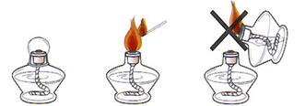

（4）、酒精灯的使用注意事项
① 酒精量不超过酒精灯容积的2/3，
不少于酒精灯容积的1/4 。
② 添加酒精时，用漏斗添加酒精。
③ 绝对禁止向燃着的酒精灯内添加酒精。
④ 应用火柴点燃酒精灯。
⑤ 绝对禁止用燃着的酒精灯点燃另一酒精灯。

Slide 13
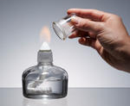
⑥ 给玻璃仪器加热时，应先擦干仪器外壁的
水珠。用烧杯加热需垫上石棉网。
⑦ 给物质加热时应用酒精灯的外焰。
⑧ 加热时玻璃仪器不要与酒精灯的灯芯接触。
⑨ 熄灭酒精灯必须用灯帽盖灭，切不可用嘴
吹灭。
⑩ 如果碰倒酒精灯并导致燃烧，
应立即用湿抹布或沙土扑灭。

Slide 14
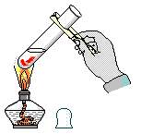
（5）给试管加热注意事项：
①试管中所盛的试剂不能超过试管的1/3
②试管可以加热,加热时要用试管夹夹持住。
夹持试管时，试管夹应从试管底部往上套，
最后夹在离试管口1/3处（试管的中上部）。
手握试管夹时，应该握长柄部位，拇指不要
按在短柄上，以免试管滑落。
③加热时，要先预热，以免破裂。
④加热时,管口不要对着别人或自己

Slide 15
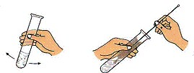
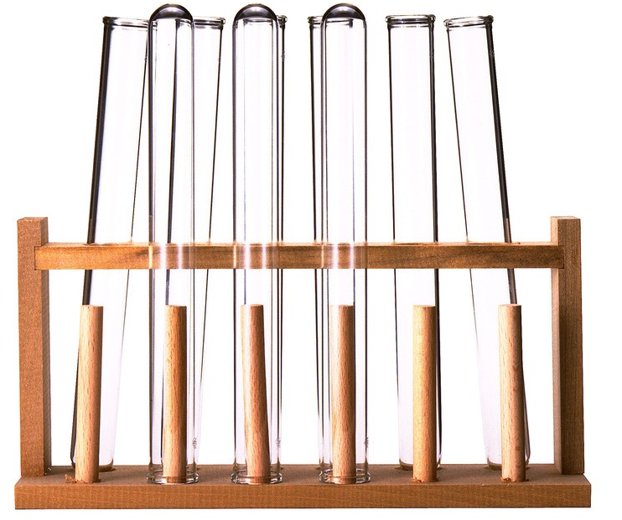
（四）、仪器的洗涤
1、清洗方法：
振荡、
刷洗、
药洗
2、洗净标志：
既不聚成水滴也不成股流下。器壁上出现均匀水膜。
3、放置凉干：
试管倒放在试管架上，
其它仪器放在指定的地方。

Slide 16
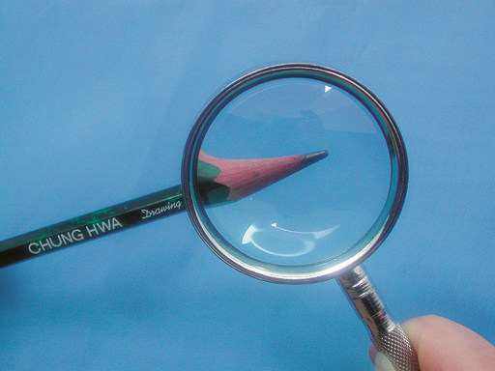
（五）、放大镜的使用
1. 一只手拿放大镜，另一只手拿一支铅笔，
放在放大镜前方，前后移动放大镜或铅笔，
以获得大而清晰的图像。
2. 再用放大镜观察指甲、
头发、直尺上的刻度和
教科书中的文字。
如果所要观察的物体不能移动，可以同时移动你的头部和放大镜，以获得大而清晰的图像。

Slide 17

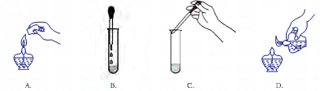
1、规范的实验操作是实验取得成功的关键，
下列实验操作正确的是 --------------（ ）
A、实验完毕用嘴吹灭酒精灯火焰
B．将实验剩余的药品放回原试剂瓶
C．用药匙或纸槽把固体粉末送入试管
D．用嘴品尝实验室药品的味道
C
2.下列实验操作中，正确的是-----------（ ）
A

Slide 18
3. 滴管使用后，不经清洗不能用于吸取其他液体，
其原因是________________________________。
滴管不洗静，其残留的溶液会与其他溶液混合
4.当手上沾了实验试剂时，应该 ____________
_____________________________________
___________________________________。
普通试剂用清水冲洗
如果是沾酸性试剂，就要涂点碱性试剂，如碳酸氢钠
而沾了碱性试剂就涂酸性试剂，如食醋或是硼酸
5.液体药品的取用。
①滴管吸取法：取少量液体时，可用_____吸取。
②取用较多量液体时，可用倾倒法。步骤：先拿
下瓶塞，____在桌上；然后拿起瓶子，标签朝
向___________；瓶口要_____试管口，将液
体缓缓倒入试管中。
滴管
倒放
掌心(或手心)
挨着

